Slide 1
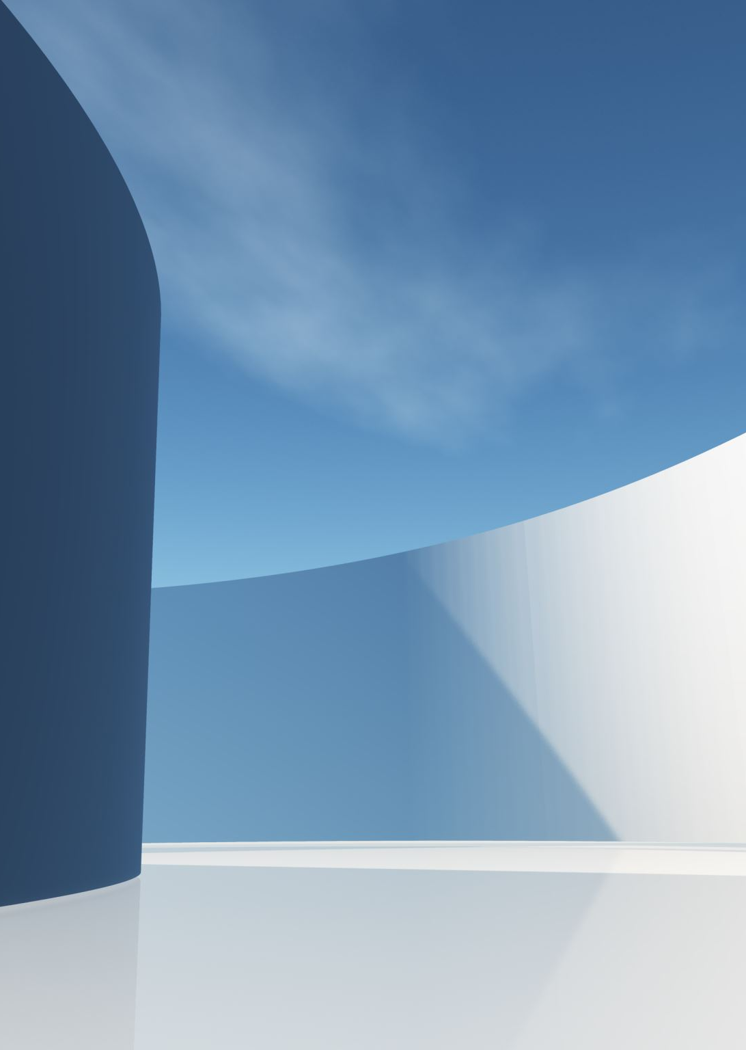
Μονταζ –TRIMMING
ΜΕ ΤΟ
ΠΡΟΓΡΑΜΜΑ KEDNLIVE
Μάθημα 2^{ο}
Διδάσκων:Γκούτζιος Στέφανος

Slide 2
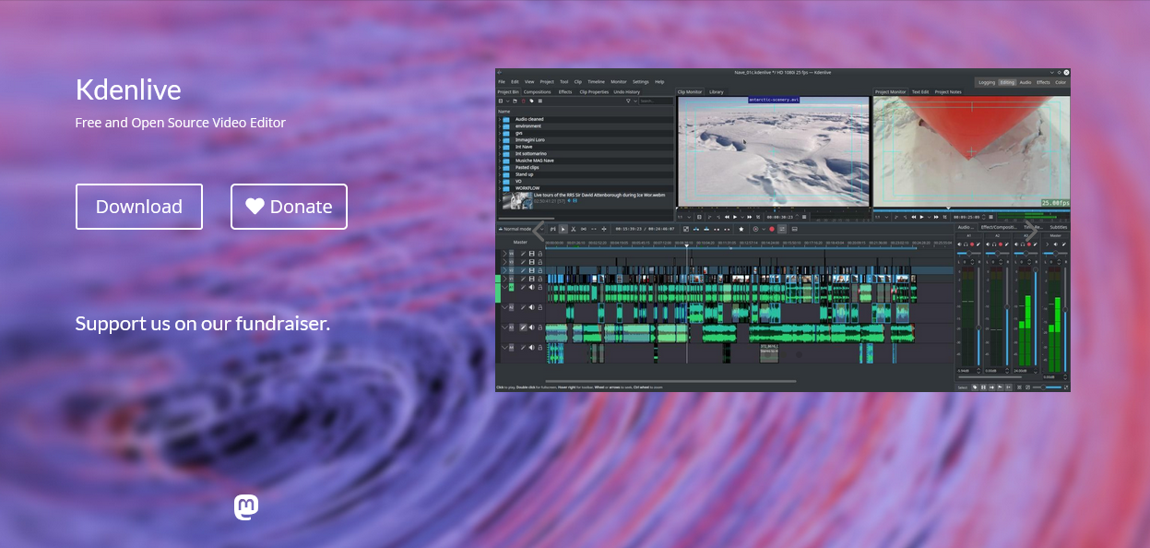
Προγραμμα επεξεργασιασ βιντεο και ηχο
Το πρόγραμμα μπορείτε να το κατεβάσετε από το σύνδεσμο: https://kdenlive.org/en/

Slide 3
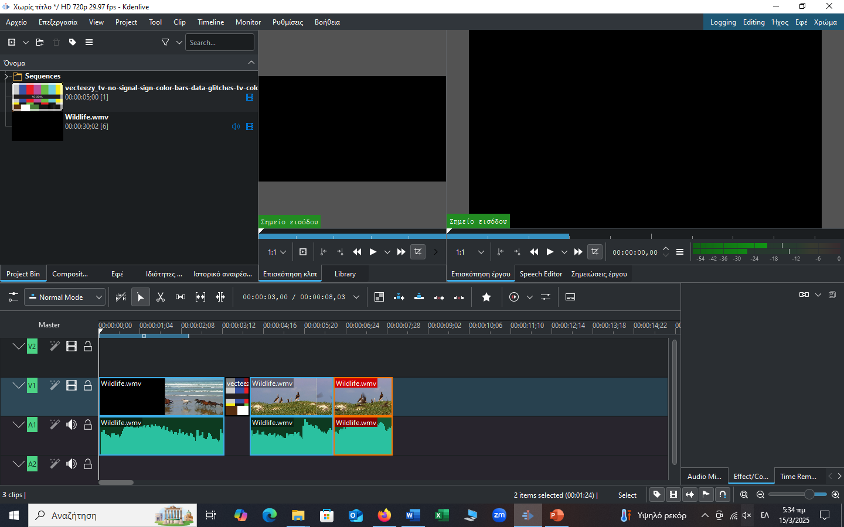
Το πρόγραμμα αποτελείται από 4 βασικά παράθυρα.
1) Project bin
2) Timeline
3) Επισκόπηση κλιπ
4)Επισκόπηση έργου
3
4
1
2

Slide 4
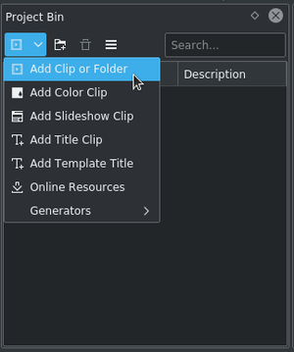
Προσθήκη κλιπ
ας αρχίσουμε να προσθέτουμε μερικά κλιπ. (πχ αυτά που κατεβάσατε). Πηγαίνετε στο εικονίδιο «Καλάθι έργου», ένα κλικ στο εικονίδιο Προσθήκη κλιπ ή φακέλου ανοίγει απευθείας τον διάλογο, ένα κλικ στο μικρό βέλος δείχνει τη λίστα των επιπλέον τύπων κλιπ που μπορούν να προστεθούν. Κλιπ βίντεο, ήχου, εικόνες και άλλα έργα του Kdenlive μπορούν να προστεθούν από τον διάλογο Προσθήκη κλιπ ή φακέλου

Slide 5
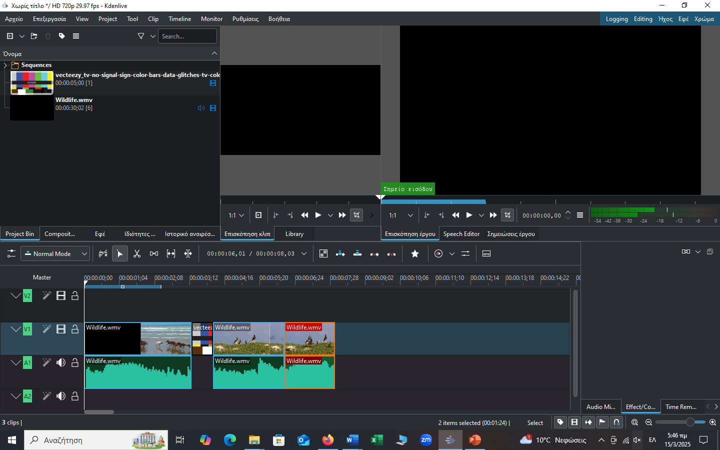
Αφού φορτώσει τα κλιπ, το Kdenlive θα μοιάζει κάπως όπως στην εικόνα. Επάνω αριστερά υπάρχει το ήδη γνωστό δέντρο του έργου. Δεξιά του είναι οι οθόνες του βίντεο. Η οθόνη κλιπ δείχνει το βίντεο των αυθεντικών κλιπ, η οθόνη του έργου δείχνει πως θα φαίνεται το βίντεο εξαγωγής με εφαρμοσμένα όλα τα εφέ, τις μεταβάσεις κτλ. Το τρίτο, επίσης πολύ σημαντικό, στοιχείο είναι η γραμμή του χρόνου (κάτω από τις οθόνες): σε αυτό το μέρος γίνεται η επεξεργασία των κλιπ. Υπάρχουν δύο διαφορετικοί τύποι από κομμάτια, τα κομμάτια Βίντεο και τα κομμάτια Ήχου. Τα κομμάτια βίντεο και τα κομμάτια ήχου μπορούν να περιέχουν οποιοδήποτε είδος κλιπ, απλά όταν ρίχνετε ένα κλιπ βίντεου στην γραμμή του κομματιού του ήχου, θα χρησιμοποιηθεί μόνο ο ήχος.

Slide 6
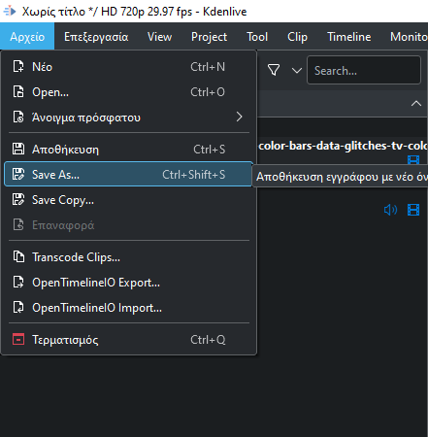
Αποθήκευση έργου
Μπορούμε να κάνουμε αποθήκευση το έργο σε μορφή kdenlive Project.Αυτή η μορφή είναι η επεξεργάσιμη μορφή .

Slide 7
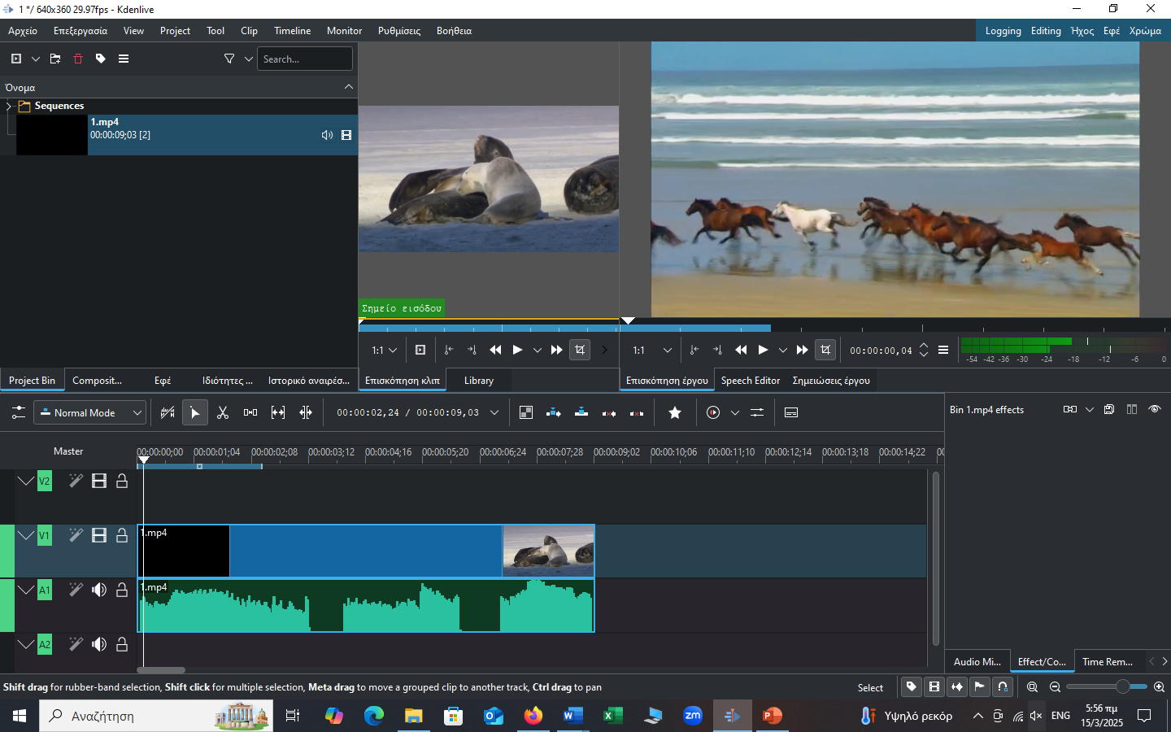
Timeline
Επιλέγουμε το υλικό που θέλουμε να επεξεργαστούμε και το μεταφέρουμε από το project bin στο Τimeline σε ένα κανάλι v1

Slide 8
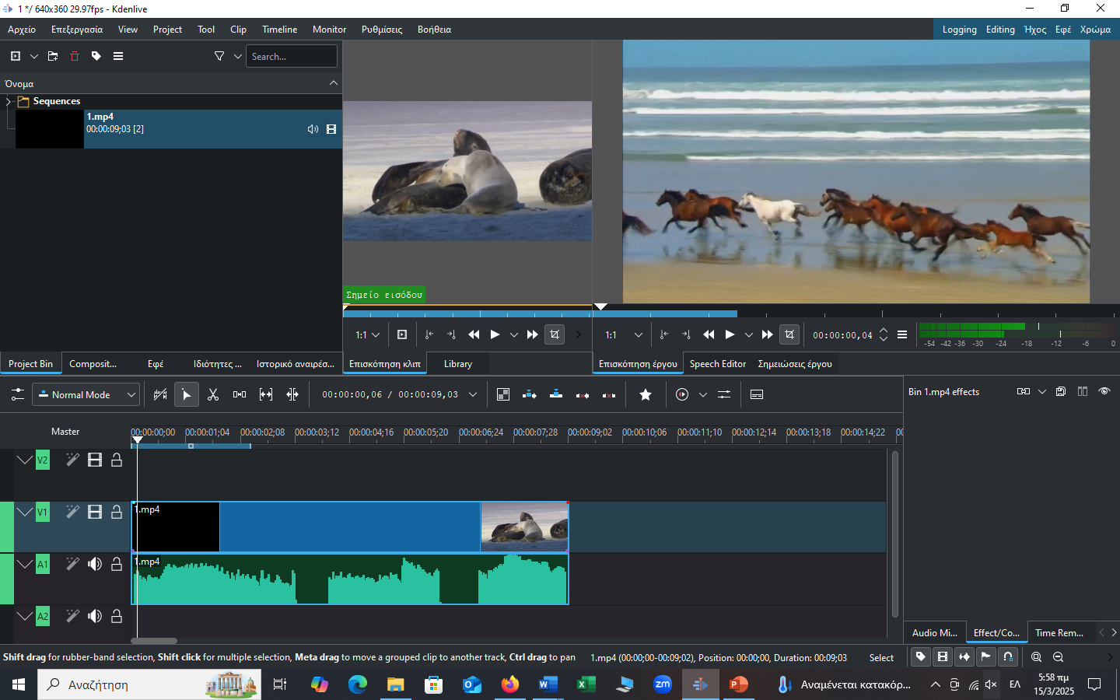
Timeline
Θα παρατηρήσετε ότι αριστερά υπάρχουνε κανάλια για βίντεο και αντίστοιχα κανάλια για ήχο

Slide 9
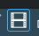
Το V1 … είναι η ονομασία του καναλιού
Με την κλειδαριά μπορούμε να κλειδώσουμε το κανάλι ώστε αυτό να μην έχει δυνατότητα επεξεργασίας
Και με την επιλογή μπορούμε να κάνουμς το κανάλι hide or no hide

Slide 10
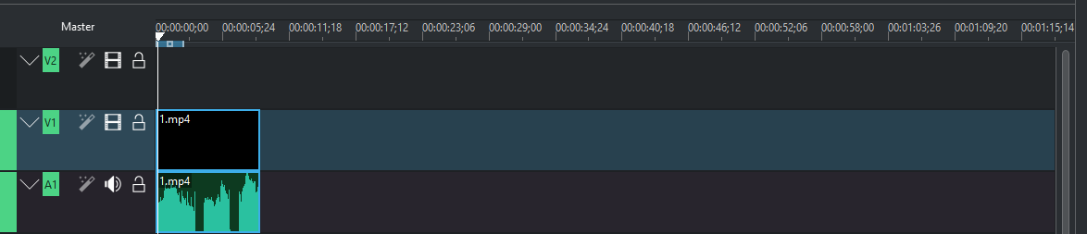
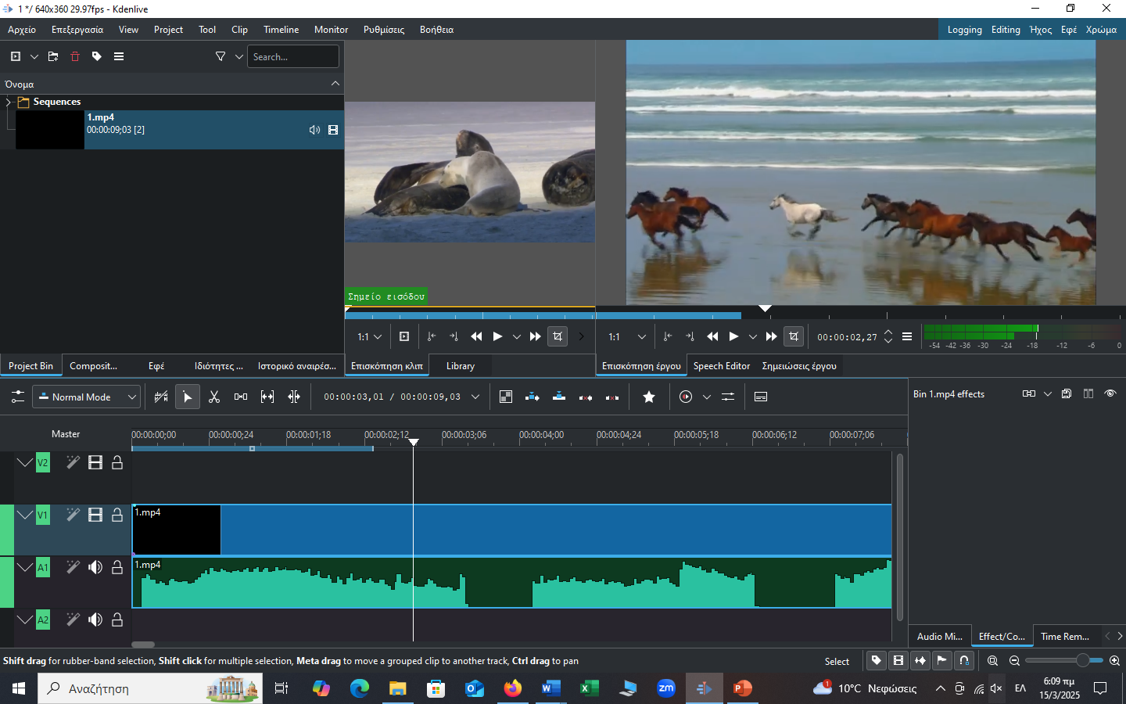
ZOOM
Με πατημένο το CTRL + ροδάκι από το mouse μπορούμε να κάμουμε zoom στον άξονα του χρόνου ώστε να πετυχαινούμε μεγαλύτερη ακρίβεια στην επεξεργασία.

Slide 11
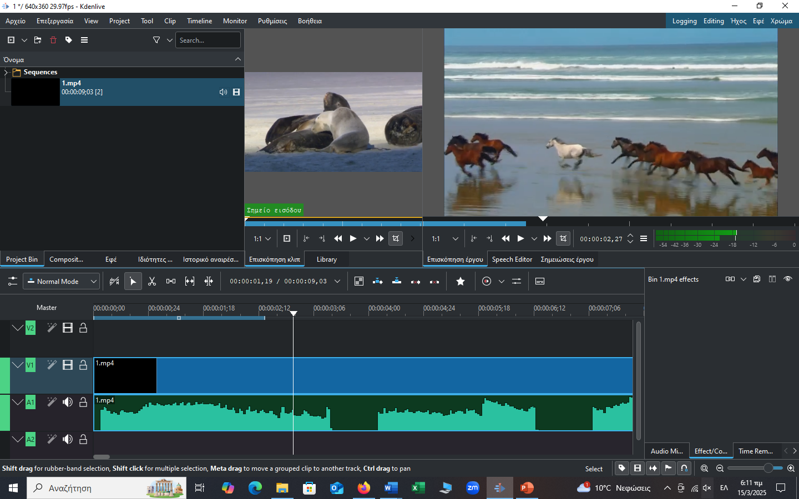
Εργαλεία
Razer tool
Εργαλείο επιλογής
Spacer tool

Slide 12
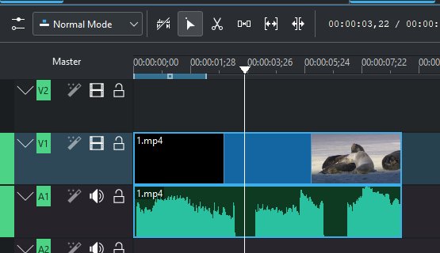
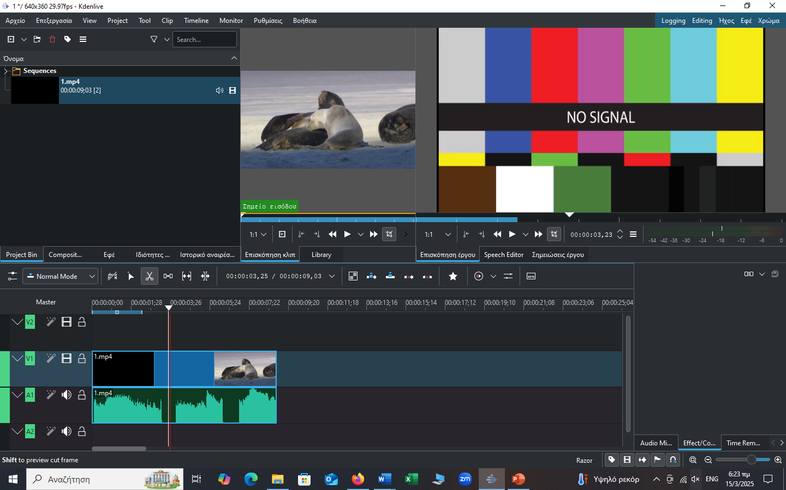
Cut
Mετακινούμε την κεφαλή του χρόνου στο σημείο που θέλουμε να γίνει η κοπή του υλικού.
Στη συνέχεια επιλέγουμε το Razor Tool και το μετακινούμε πάνω στην κεφαλή του χρόνου

Slide 13
Διαγραφή
Μια ενότητα οπτικοακουστικού υλικού μπορούμε να την διαγράψουμε από το καναλί επεξεργασίας κάνoντας επιλογή πρώτα του υλικό που θέλουμε να σβήσουμε και στην συνέχεια Delete.
To ισχύει και για το κανάλι του ήχου.

Slide 14
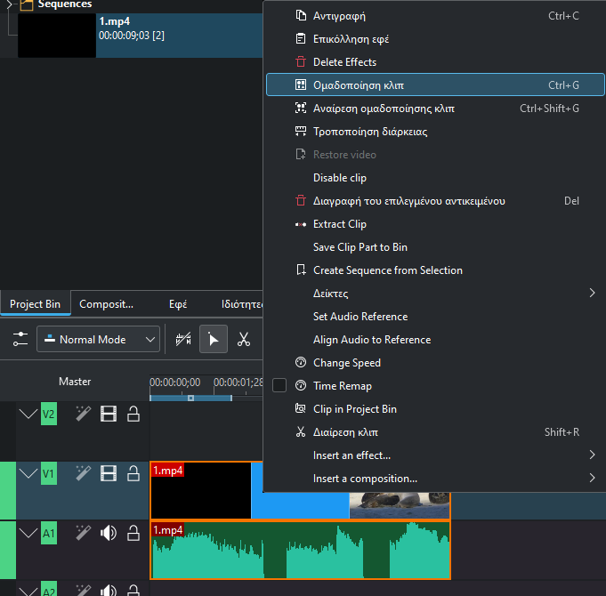
Διαγραφή
αν θέλουμε να σβήσουμε μόνο την κινούμενη εικόνα και όχι τον ήχο τότε θα πρέπει να κάνουμε απομαδοποιήση.Κάνουμε δεξί κλικ στο βίντεο .

Slide 15
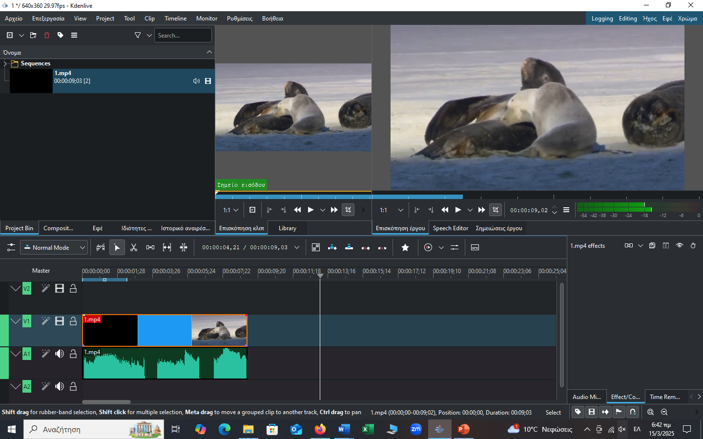
Διαγραφή
Και μετά μπορούμε να επιλέξουμε μόνο το κανάλι της εικόνας ή του ήχου

Slide 16

Στην οθόνη εξόδου μπορούμε να βλέπουμε την τελική μορφή της επεξεργασμένου οπτικοακουστικού υλικού.

Slide 17
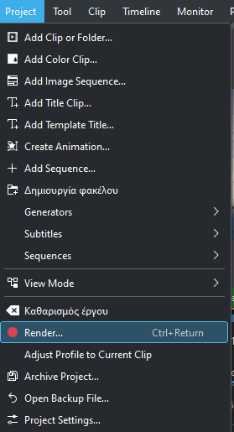
Εξαγωγή
Από το μενού μεταβαίνουμε στην επιλογή Project -> Render

Slide 18
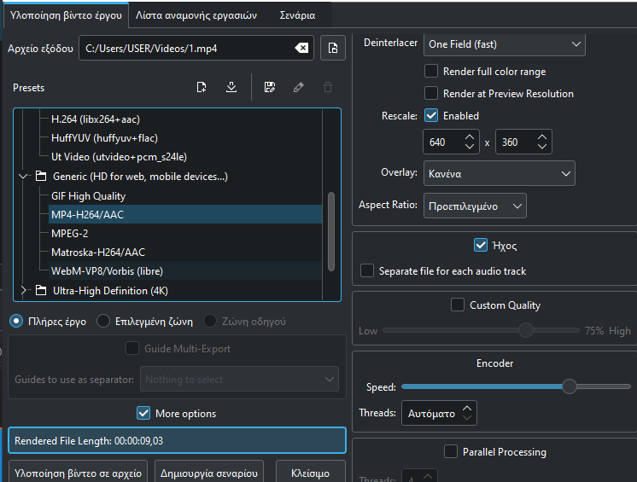
Εξαγωγή
Στην καρτέλα υλοποιήση βίντεο επιλέγουμε το format πχ. MP4
Και πατάμε υλοποιήση βίντεο

Slide 19
ΑΣΚΗΣΗ
Σας δίνεται το αρχείο wildlife. Εισάγετε το σε ένα project του Kdenlive και στη συνέχεια τοποθετήστε το στο timeline.
Με την χρήση του εργαλείου κοψίματος αποκόψτε την κάθε ενότητα ώστε η κάθε θεματική ενότητα να είναι ένα ξεχωριστό βίντεο. Στη συνέχεια αφού διαγράψετε την χρονική διάρκεια «NO SIGNAL», ενώστε τα υπόλοιπα αποκομμένα clips ώστε το ένα να διαδέχεται το άλλο.
Χρησιμοποιήστε το προηγούμενο project και αλλάξτε τη σειρά διαδοχής των θεματικών ενοτήτων.
Σε όλη τη διάρκεια του project να υπάρχει μουσική επένδυση με φυσιολογική αναπαραγωγή του ήχου (να μην επηρεάζετε από τα κοψίματα, εναλλαγές των θεματικών ενοτήτων από το αρχικό βίντεο)
Εξάγετε το τελικό αποτέλεσμα σε τελικό αρχείο wildlife .mpeg4.
Ανεβάστε το υλικό στην ηλεκτρονική τάξη

